Slide 1
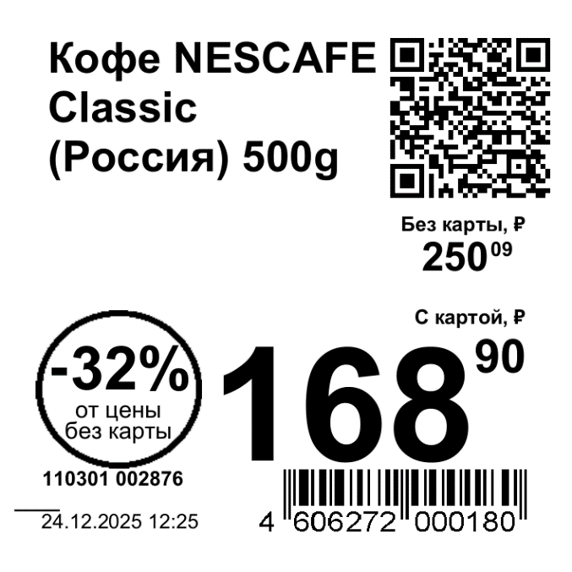
Полное название
Qr-код
Размер скидки от цены без карты
Цена за ед. без карты
Цена по карте
id_sku
Штрих-код (цифры)
Полная дата и время печати ценника

Slide 2
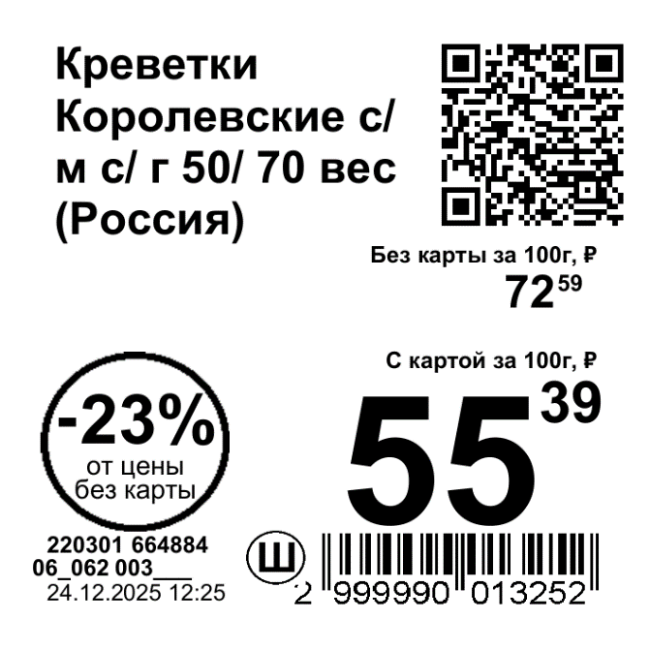
Полное название
Qr-код
Размер скидки от цены без карты
Цена за ед. без карты
Цена по карте
id_sku
Код зоны выкладки
Штрих-код (цифры)
Полная дата и время печати ценника
Тип выкладки

Slide 3
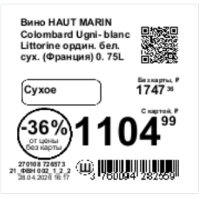
Полное название
Qr-код
Доп. инфо
Размер скидки от цены без карты
Цена за ед. без карты
id_sku
Цена по карте
Код зоны выкладки
Штрих-код (цифры)
Полная дата и время печати ценника
Тип выкладки

Slide 4
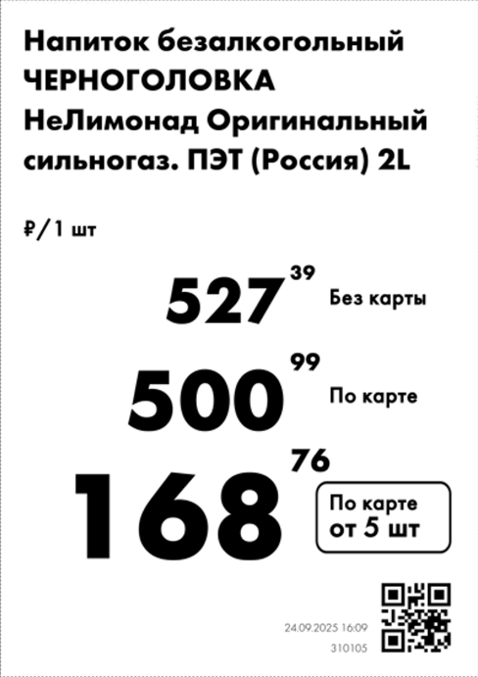
Полное название
Цена за ед. без карты
Цена по карте
Цена за ед. по акции
Qr-код
Полная дата и время печати ценника
id_sku

Slide 5
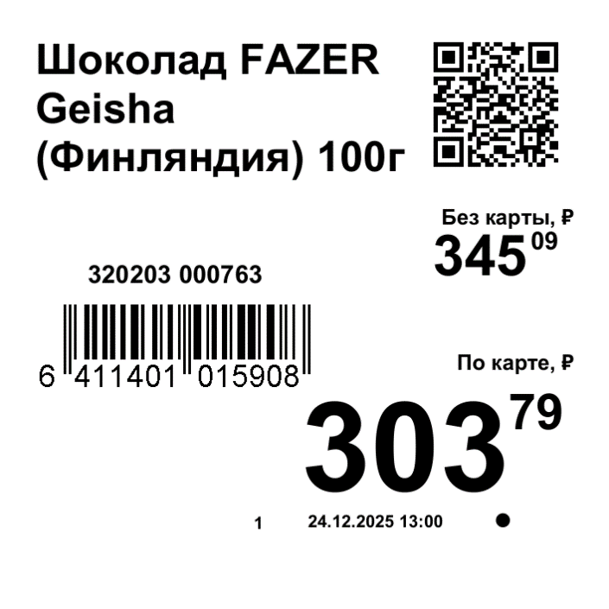
Полное название
Qr-код
Цена за ед. без карты
id_sku
Цена за ед. по карте
Штрих-код (цифры)
Полная дата и время печати ценника

Slide 6
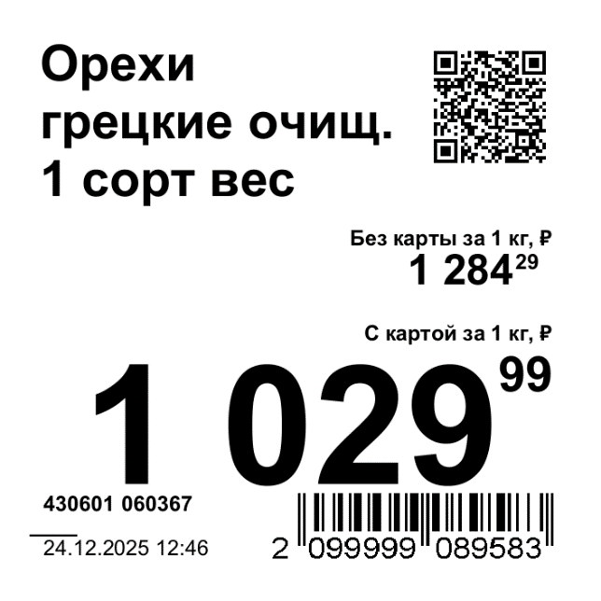
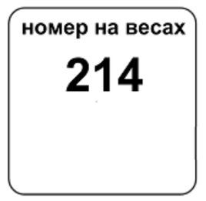
Полное название
Qr-код
Шелфтокер
Здесь указывается дополнительная информация по товару:
1.Номер на весах
2. «Удачная упаковка»
И т.д.
Цена за ед. без карты
Цена за ед. по карте
id_sku
Штрих-код (цифры)
Полная дата и время печати ценника

Slide 7
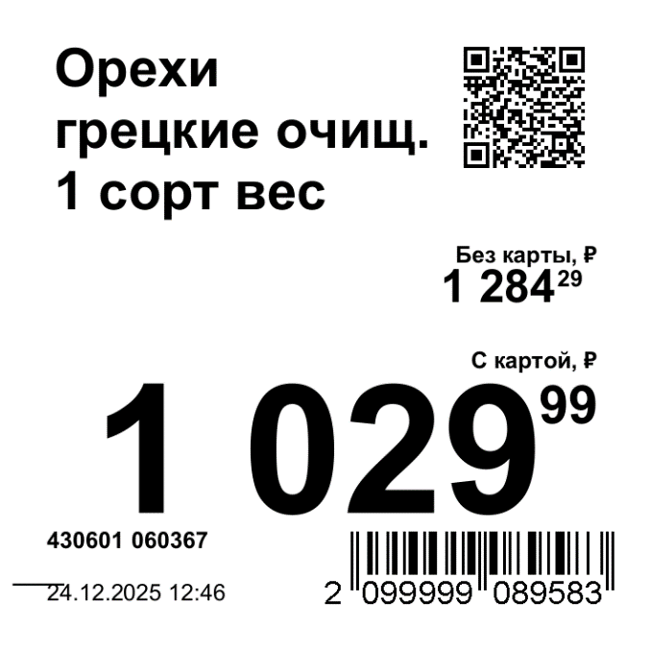
Полное название
Qr-код
Цена за ед. без карты
id_sku
Цена за ед. по карте
Полная дата и время печати ценника
Штрих-код (цифры)

